Slide 1

POSITIEVE
GEZONDHEID
Visie op gezondheid
Ingrid Stellingwerf
September 2019
Notes:
Voorstellen,
Deze informatie behoort bij het maken van een interventie mapping protocol.
Interventie mapping→ een planmatig, gestructureerd model om intentionele gezondheidsvoorlichting te geven, gericht op gedragsverandering
Intervention mapping biedt een raamwerk voor het ontwikkelen van een interventie op basis van evidence,
Het is een instrument waarmee je op een planmatige manier een gezondheidskundige interventie kunt ontwikkelen.
Je maakt gebruik van theorieën en resultaten van onderzoek

Slide 2
Intervention
Mapping
Opdracht
Een planmatig, gestructureerd model om (intentionele) gezondheidsvoorlichting te geven
Gericht op gedragsverandering
Biedt raamwerk voor het ontwikkelen van een gezondheidskundige interventie op basis van evidence
Gebruik makend van theorieën en resultaten van onderzoek
Startend vanuit analyse van de gezondheidssituatie/gezondheids-probleem
Voorwaarde: het is een gedragsmatig gezondheidsprobleem
Notes:
De opdracht:
Interventie mapping→ een planmatig, gestructureerd model om intentionele gezondheidsvoorlichting te geven, gericht op gedragsverandering
Intervention mapping biedt een raamwerk voor het ontwikkelen van een interventie op basis van evidence,
Het is een instrument waarmee je op een planmatige manier een gezondheidskundige interventie kunt ontwikkelen.
Je maakt gebruik van theorieën en resultaten van onderzoek
Vandaag de inleiding gericht op preventie, promotie, positieve gezondheid

Slide 3
Lesdagen en onderwerpen
13 sept. 2019 - Positieve gezondheid
20 sept. 2019 Intervention mapping
  analyse gedragsprobleem
  formuleren doelen
29 nov. 2019 - Intervention Mapping:
  theorie en methode kiezen
  ontwikkelen gezondheidskundige interventie
6 maart 2020: technologische interventies en zelfmanagement
Inleverdatum opdracht:
27 maart 2020

Slide 4
Artikel Gelderlander, donderdag 12 januari 2017

Slide 5
We eten iets gezonder, maar negeren vaak belangrijke adviezen
Voeding De toegenomen aandacht voor voeding en gezondheid lijkt vruchten af te werpen. Maar Nederlanders eten nog altijd te weinig groente
https://www.nrc.nl/nieuws/2018/11/20/nederlander-is-iets-gezonder-gaan-eten-2-a2755835
Notes:
Preventieakkoord: november 2018

Slide 6
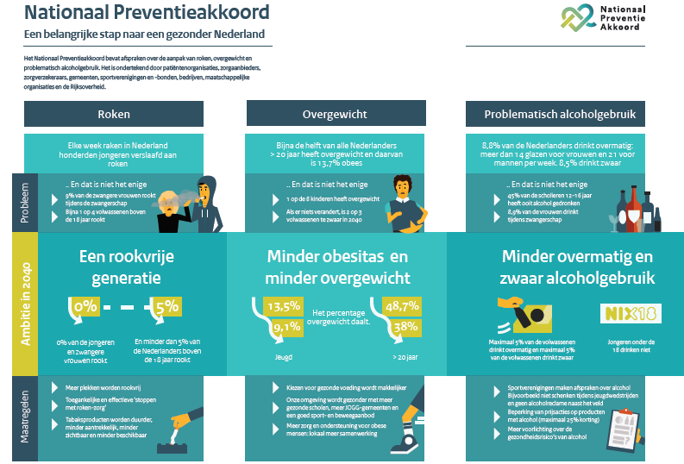
https://www.rijksoverheid.nl/onderwerpen/gezondheid-en-preventie/documenten/publicaties/2018/11/23/infographic-nationaal-preventieakkoord

Slide 7
BLUE ZONES
Notes:
Langer leven, gelukkig en gezond zijn door het optimaliseren van de levensstijl en omgeving.
Het klinkt bijna te mooi om waar te zijn, maar er zijn op onze aarde een aantal plekken waar dit succesvol wordt toegepast.
Iemand wel ‘s van gehoord? Mss kennen een aantal mensen dit wel van een uitzending van tv-show met deze 90 jarig hartchirurg! Woont in Loma Linda ( westkust van Amerika)
Waarom de naam Blue? In Sardinië had iemand per ongeluk een cirkel met blauwe inkt getrokken om een gebied waar relatief heel veel mensen 100 jaar en ouder waren. Sardinië is inderdaad meegenomen in het onderzoek van Dan Buettner en zijn team- wie heeft de film gezien?
Als er een onderwerp is dat mogelijk een sleutel is naar 'positieve gezondheid' is, dan is het wel salutogenese.
Salutogenes is een begrip dat de socioloog Aaron Antonovsky (1923 – 1994) heeft voorgesteld.
Daarbij gaat het om een benadering van de mens, die zich richt op factoren die gezondheid en welbevinden stimuleren in plaats van de factoren die ziekte veroorzaken en die in het middelpunt van de pathogenese staan.
Het gaat bij salutogenese om de verhouding tussen gezondheid, stress en coping.
In enkele gebieden op de wereld wordt hier (on)bewust naar geleefd, dit zijn de zogenaamde Blue Zones.
Ook van ziekte en zorg naar gezondheid en gedrag

Slide 8

BLUE ZONES
→ 7 jaar meer levensverwachting
→ 12 jaar meer gezonde levensverwachting
→ 1/5 van het aantal kankers
→ 1/6 van het aantal hart- en vaatziekten
(Buettner, 2009)
PES & POULAIN, 2004
Notes:
Laten we eerst eens naar het gezonde succes van de Blue zones kijken.
Wat vinden jullie van die cijfers??

Slide 9
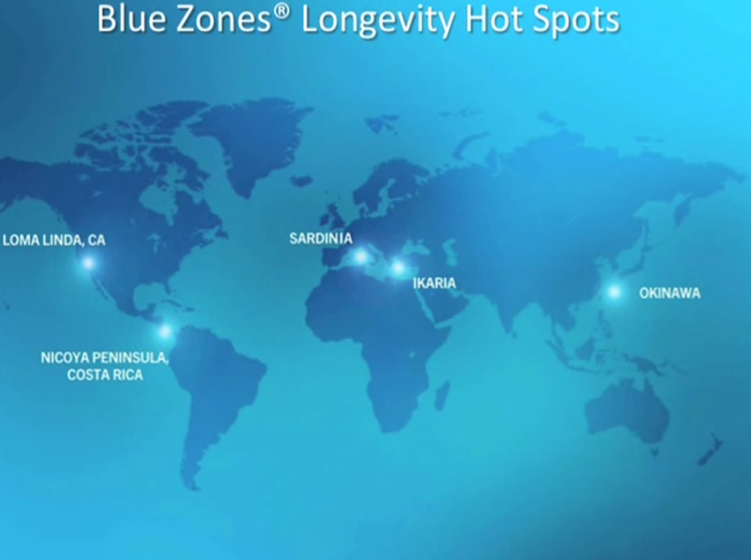
BLUE ZONES
WAT IS HET GEHEIM?
Notes:
-> Jullie hebben wellicht de film van Dan Buetner gekeken. Wat s het geheim?
De Italiaanse onderzoeker, en grondlegger van het onderzoek in de Blue Zones, Gianni Pes (2011) schrijft dat de oorzaken NIET zozeer te zoeken zijn in GENETISCHE factoren, maar wel in OMGEVINGSFACTOREN en hoofdzakelijk in LEEFSTIJLFACTOREN.

Slide 10
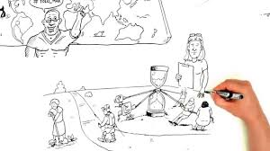
ZO WORD JE GEZOND OUD!
Flitscollege Hoogleraar Jaap Seidell:
https://www.youtube.com/watch?v=OuUxTBRc9PE

Slide 11
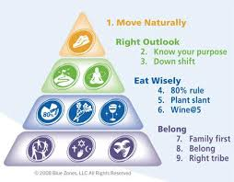
9 LEEFREGELS
Natuurlijk bewegen
Doel
Terugschakelen
80% regel
Focus op plantaardig
Wijn – biologisch
De juiste stam/omgeving
Gemeenschap/geloof
Geliefden eerst
https://www.venvn.nl/media/lzphzwv3/1-8-postitieve-gezondheid-preventie-congres-13-juni-2018.pdf
Notes:
Naast deze kwalitatieve analyse is er verder weinig andere wetenschappelijke onderbouwing.
Het is trouwens ook niet waar dat je, als je je aan deze regels houdt, 100 jaar of ouder wordt.
En wie weet…komen ze op regel 6 terug... –drink dit met vrienden, zonder toevoeging
Deel dit bericht.
“Negen terugkerende factoren maken dat het leven in deze gebieden zoveel gezonder is.”
9 kenmerken van Blue Zones
12 april 2019
Op vijf plekken leven mensen langer en gezonder dan ergens anders op de wereld. Deze plekken noemt met de Blue Zones. Mensen die in één van deze plaatsen wonen, worden gemiddeld 90 of zelfs 100 jaar, in goede gezondheid, zonder medicijnen of invaliditeit. De Blue Zones hebben negen gemeenschappelijke kenmerken.
De vijf blauwe zones zijn:
Sardinië (Italie);
Okinawa (Japan);
Loma Linda (Californië);
Nicoya (Costa Rica);
Ikaria (Griekenland).
Terugkerende factoren
In verschillende onderzoeken en interviews is gezocht naar terugkerende factoren die maken dat het leven in deze gebieden zoveel gezonder is. Dit heeft geresulteerd in negen gemeenschappelijke kenmerken van de Blue Zones:
- Beweeg natuurlijk: geen sportschool, maar leven in een omgeving die stimuleert om te bewegen zonder er bij na te denken;
Ken je doel: weet waarvoor je ’s ochtends wakker wilt worden. Het hebben van een doel kan zeven jaar extra levensverwachting opleveren;
Zo min mogelijk stress: neem dagelijks tijd voor ontspanning;
De 80%-regel: verlaag je calorie-inname met 20%;
Plantaardig voedsel: zelf verbouwen, vooral bonen horen bij de dagelijkse voeding van de meeste honderdjarigen;
Wijn: drink regelmatig, met mate en tijdens het eten of gezellig samenzijn met vrienden;
Gelijkgestemden: behoren tot een groep waarmee regelmatig wordt samengekomen heeft een positieve invloed op de gezondheid;
Familie: stel familie en geliefden op de eerste plaats;
Vriendenkring: goede vriendenkring en voldoende sociale contacten.

Slide 12
'Alcohol is helemaal niet gezond'
Een glaasje bij het eten of een borreltje voor het slapengaan; veel mensen denken maar al te graag dat matig alcoholgebruik gezond is. Er is ook veel wetenschappelijk onderzoek dat die gedachte onderschrijft. Maar die bewijzen rammelen, schrijven Canadese onderzoekers. Alleen mensen die eens in de veertien dagen een drankje nemen, zijn beter af. Maar het is onwaarschijnlijk dat dat aan de alcohol te danken is.
Joep Engels22 maart 2016, 8:12
https://www.trouw.nl/nieuws/alcohol-is-helemaal-niet-gezond~b2130fba/

Slide 13
DE PRAKTIJK?
 WERK JIJ VOLGENS BEPAALDE LEEFREGELS
ZO JA, WELKE?
WAAROM?
IS DIT EVIDENCE BASED?
 ZIJN ER OVEREENKOMSTEN MET DE BLUE ZONES?
 ZIJN ER VERSCHILLEN?

Slide 14
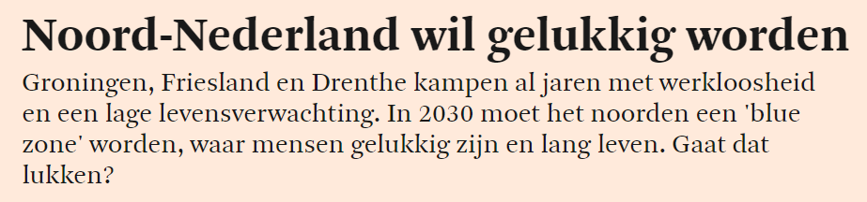
https://fd.nl/morgen/1205057/noord-nederland-wil-gelukkig-worden
Notes:
https://fd.nl/morgen/1205057/noord-nederland-wil-gelukkig-worden
Grondwet artikel 22 lid 1
Artikel 22
1.
De overheid treft maatregelen ter bevordering van de volksgezondheid.
10. neem de tijd. Een blue zone ontwikkelen kost meerdere jaren. Alle betrokken partijen zijn nodig, van winkels tot de overheid. Doel is om een gemeenschap te creëren waar de kansen op een gezonde en gelukkige oude dag groter zijn

Slide 15

Gezondheidszorg ? Ziektezorg !
https://www.hartvoordeggz.nl/wp-content/uploads/2018/03/stethoscoop-en-hart.png
Notes:
Als we het over gezondheidszorg hebben, hebben we het dan eigenlijk wel over gezondheidszorg of over ziektezorg?!
Artikel Huber ( heroverweeg uw opvatting over het begrip gezondheid)
Curatieve gezondheidszorg= ziektezorg
Naast het behandelen van ziekte zou er aandacht moeten zijn voor positieve gezondheid
Zou het herstelproces bevorderen en de omgang van een patient met een chronische ziekte kunnen verbeteren

Slide 16
Professor Johan Mackenbach
“Meer dan de helft van alle ziektegevallen in Nederland is vermijdbaar. Dit vraagt om de juiste keuzes van individu én samenleving. Vooral de politiek zou andere keuzes moeten maken om het ontstaan van ziekten tegen te gaan.”
“Gemiddelde Nederlander
zou 10 jaar langer in goede
gezondheid kunnen leven.”
(Ziekte in Nederland, 2010)
Notes:
Johan Mackenbach heeft als hoogleraar maatschappelijke gezondheidszorg aan het Erasmus Medisch Centrum een andere instelling.
Ook nu nog kunnen we met preventie verdere gezondheidswinst behalen en daar vallen ook hele belangrijke oorzaken van voortijdige sterfte onder. Een deel van die mogelijkheden is al voor een deel benut, bijvoorbeeld bij het bestrijden van roken, ongezonde voeding, onveiligheid in het verkeer. In Nederland is dat – om het zo maar te zeggen – gemiddeld benut, maar er zijn andere landen die dat krachtiger gedaan hebben en beter gebruik gemaakt hebben van die mogelijkheden, vooral als het gaat om beïnvloeding van gedragsfactoren. Daarmee zijn we in Nederland relatief terughoudend geweest, waardoor we hier bijvoorbeeld nog steeds met een relatief hoog percentage rokers zitten.
Wat ik zie is een zekere terughoudendheid in Nederland in het aanspreken van mensen op hun gedrag. Zo hebben we in Nederland een relatief hoog percentage vrouwen dat tijdens de zwangerschap rookt of alcohol drinkt. Verloskundigen hebben er moeite mee om zwangere vrouwen hierop aan te spreken. Ze voelen het alsof ze hun boekje te buiten gaan door hen er op te wijzen dat het slecht is voor de baby en voor henzelf en dat ze gebruik zouden moeten maken van de ondersteuningsmogelijkheden die er zijn.
Die terughoudendheid in het beïnvloeden van gedrag, zoals roken en alcoholgebruik, moeten we doorbreken, als we dat potentieel voor gezondheidswinst dat er nog is volledig willen benutten. Nederland heeft een traditie van burgers niet al te veel aan te spreken op hun gedrag. Het is een klein land, dat het economisch gezien moet hebben van de handel. Wil je kunnen handelen, dan moet je vrijheid en tolerantie hoog in het vaandel hebben. Een land als Denemarken is wat dat betreft te vergelijken met Nederland, zowel in handelstraditie, als in diezelfde terughoudendheid. Het interessante is dat ook in Denemarken nog veel wordt gerookt.
Toch worden Scandinavische landen vaak als lichtend voorbeeld voor de rest van de wereld genoemd. Wat doet men daar dan beter?
Verderop in Scandinavië, in Zweden en Finland, zie je dat men daar veel nadrukkelijker – ook van overheidswege – bezig is te proberen het gedrag van de bevolking in gunstige zin te beïnvloeden. Er is bijvoorbeeld een heel beroemd programma in Finland, het Noord-Kareliëproject. Dat programma loopt al dertig jaar. De overheid werkt daarin samen met particuliere partijen in die regio, en heeft een samenhangend pakket van maatregelen genomen om ervoor te zorgen dat de Finnen minder gingen roken, minder vet en minder zout gingen eten, om daarmee de hoge sterfte aan hart- en vaatziekten terug te dringen. Niet alleen werden campagnes opgezet om de Finnen te overtuigen hun gedrag aan te passen, maar tegelijkertijd ging men in school- en bedrijfskantines minder vet eten serveren en werden patiënten door zorgverleners actief benaderd als het ging om hun gedrag en de mogelijkheden om gezonder te leven.
Als je het in zo’n brede context doet, waarbij ook via raadplegingen draagvlak onder de bevolking werd gekweekt en waarbij zoveel partijen betrokken zijn, dan zul je waarschijnlijk minder snel de reactie ‘waar bemoei je je mee’ krijgen. Ook Nederlanders begrijpen natuurlijk dat het uiteindelijk in hun eigen belang is een beetje gezonder te leven.

Slide 17
STELLING
We hebben misschien teveel een houding dat een ziekte ons overkomt, zonder ons te realiseren dat we met ons gedrag de ziekte zelf over ons afroepen.
Notes:
Wie heeft het artikel van Johan Mackenback gelezen….

Slide 18

Wat maakt dat we
de oorzaken en
het gedrag
dat die vermijdbare ziekte veroorzaakt,
uit het oog zijn verloren?
Notes:
Of is dit niet zo?

Slide 19
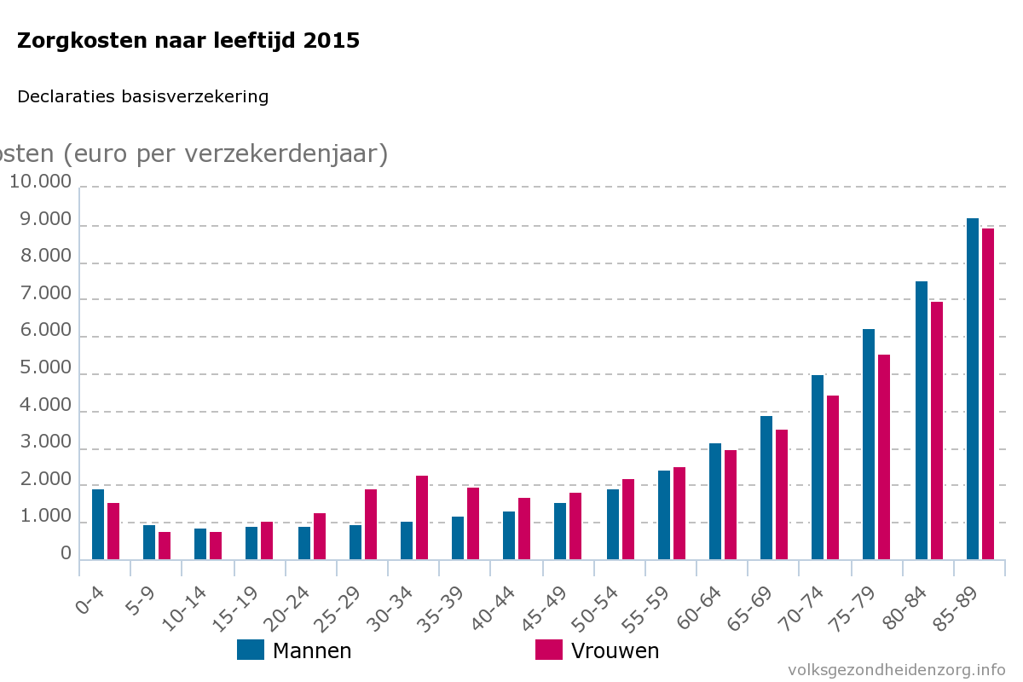
GEMIDDELDE ZORGKOSTEN
https://www.volksgezondheidenzorg.info/onderwerp/zorgverzekering/cijfers-context/huidige-situatie#node-zorgkosten-naar-leeftijd-en-geslacht
Notes:
Gemiddelde zorgkosten
Gemiddelde zorgkosten iets hoger voor vrouwen dan voor mannen
Gemiddeld zijn de kosten van verzekerde zorg (basisverzekering) voor vrouwen wat hoger dan voor mannen. Voor vrouwen liggen de gemiddelde zorgkosten op 2.528 euro per verzekerdenjaar, voor mannen is dit 2.191 euro per verzekerdenjaar. Dit wordt vooral veroorzaakt door de gemiddeld hogere zorgkosten van vrouwen in de leeftijd tussen 20 en 50. Dat is grotendeels te verklaren door de kosten voor zwangerschap en bevalling, die geheel bij de vrouw terechtkomen. De zorgkosten voor mannen zijn juist hoger in de kinderleeftijd en vanaf 60 jaar.
Oudere bevolking maakt hoogste zorgkosten
De bevolking van 60 jaar en ouder maakt gemiddeld gezien de hoogste zorgkosten. Dit hangt samen met hogere sterfte- en ziektekansen die gelden voor mensen in deze leeftijdsgroepen.

Slide 20
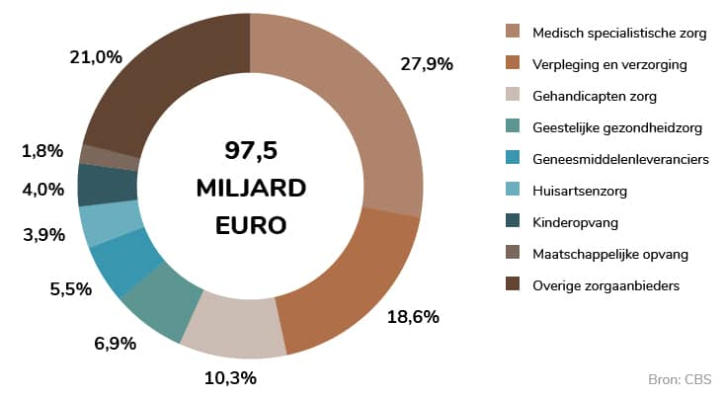
Zorgkosten naar type zorg
https://www.zorgwijzer.nl/zorgverzekering-2019/zorgkosten-nederland-bijna-100-miljard
Notes:
2019 zorgkosten- CBS.
Wat is hier preventieve zorg?

Slide 21

GEZONDHEIDSZORG?
Van de €100 die je in je leven
aan gezondheidszorg besteedt gaat € 4 naar preventie
en gebruik je € 90
in de laatste 2 jaren van je leven
(van Zonneveld et al, 2012)

Slide 22
DUURZAME GEZONDHEID
Pathogenese
Salutogenese
Duizenden en duizenden hebben de ziektes bestudeerd. Bijna
niemand heeft de gezondheid bestudeerd. (-Adelle Davis-)
Notes:
Al eerder besproken:
De MEDISCH BIOLOGISCHE visie richt zich vooral op ziekte en de behandeling en preventie van ziekte (pathogenese).
Volgens deze visie is een persoon gezond indien ziekte of andere lichamelijke gebreken afwezig zijn.
Antonovsky introduceerde als tegenhanger daarvan het begrip salutogenese . In deze visie ligt de nadruk op gezondheid en het behoud en de bevordering van gezondheid.
De vraag is dan: wat houdt mensen gezond? SOC (sense of coherence) en GRR (generalised resistance resources) zijn twee belangrijke begrippen binnen de salutogenese:

Slide 23
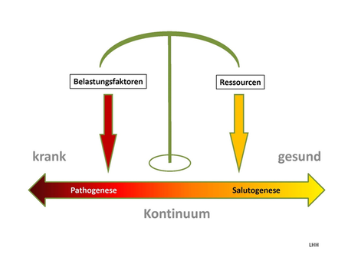
Salutogenese vs.
Pathogenese
https://slideplayer.org/slide/14830111/
Notes:
Als er een onderwerp is dat mogelijk een sleutel is naar 'positieve gezondheid' is, dan is het wel salutogenese.
Salutogenes is een begrip dat de socioloog Aaron Antonovsky (1923 – 1994) heeft voorgesteld.
Daarbij gaat het om een benadering van de mens, die zich richt op factoren die gezondheid en welbevinden stimuleren in plaats van de factoren die ziekte veroorzaken en die in het middelpunt van de pathogenese staan.
Het gaat bij salutogenese om de verhouding tussen gezondheid, stress en coping.
In enkele gebieden op de wereld wordt hier (on)bewust naar geleefd, dit zijn de zogenaamde Blue Zones.
Ook van ziekte en zorg naar gezondheid en gedrag

Slide 24
SALUTOGENESE
Antonovsky ontdekte dat een goede gezondheid vooral te maken heeft met aanwezige hulpbronnen:
Generalised resistance resources (GRR)→ hulpbronnen om om te gaan met stressoren in het leven. Hulpbronnen zijn:
  Biologische
  Materiële
  Psychosociale
Sense of Coherence (SOC)→ de manier waarop de mens naar zijn eigen leven kijkt en hulpbronnen weet te benutten!
  Kunnen begrijpen, vertrouwen en invloed uitoefenen
( Eriksson, 2016)
Notes:
• Sense of coherence: de manier waarop de mens naar zijn eigen leven kijkt, heeft een positieve invloed op zijn gezondheid. Dit refereert aan de capaciteiten van een persoon: de situatie kunnen begrijpen, vertrouwen hebben, invloed kunnen uitoefenen.
• Generalised resistance resources: de mens heeft hulpbronnen om om te gaan met stressoren (stresssituaties) in zijn leven. Deze hulpbronnen kun je onderscheiden in biologische (bijvoorbeeld genen, intelligentie, afweersysteem), materiële (bijvoorbeeld geld, huis) en psychosociale (bijvoorbeeld kennis, ervaring, sociaal netwerk).
1. Verschillende hulpbronnen GENERALISED RESISTENCE RESOURCES
2. Hoe je de hulpbronnen weet te benutten SENSE OF COHERENCE
Bron:
Chapter 11The Sense of Coherence in the Salutogenic Model of Health
Monica Eriksson.
Author Information
Published online: September 3, 2016.

Slide 25
Sence of Coherence (Veerkracht)
Comprehensibility
  Je situatie kunnen begrijpen
Manageability
  Het is handelbaar
Meaningfulness
  Zingeving ervaren!
  Life must be meaningful, understandable, manageable
  ( Eriksson, 2016; Lindström, 2010)
Notes:
Sense of coherence bestaat uit 3 belangrijke pijlers:
Comprehensibily
Manageability
Menaningfulness→ meest belangrijk.

Slide 26
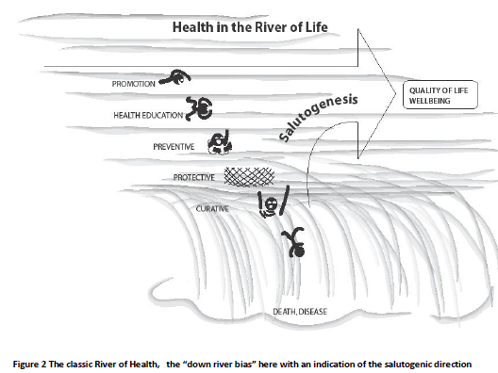
The River of Health
https://www.researchgate.net/figure/Health-in-the-River-of-Life_fig1_5496746
Notes:
The river, just like life, is full of risks and resources, however, our outcome is based on our orientation and learning through our life experiences thus acquiring an ability to identify and use the resources necessary to improve our options for a better health and ultimately life. Over time the experience of a risk can eventually develop into a resource, risk and resource thus become relative concepts. The health process can be seen as a life-long-learning process where we reflect on what will create health and what are the options for life and improves QoL.
To make it short: it seems these women were able to use their internal and external resources in a health promoting way. They were able to reflect and draw conclusions based on their earlier life experiences in a new situation and in a flexible way re-orientate their life in a constructive and meaningful direction conducive to overall health.
→ In alle fasen is het doel om gezondheid te bevorderen, echter vanuit verschillende perspectieven.

Slide 27
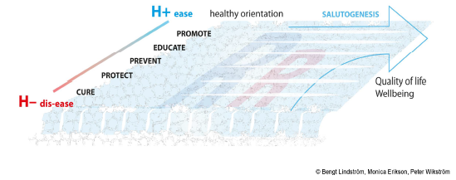
The River of Life

Slide 28
Hoe kan Salutogenese
volgens u bijdragen
aan meer gezondheidswinst?
“De andere kant van het spectrum”

Slide 29
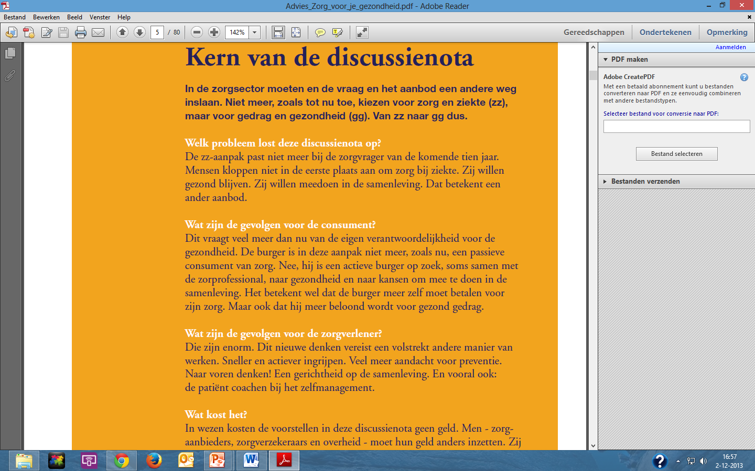
Raad
voor de
Volksgezondheid
en Zorg, 2010
HET

Slide 30
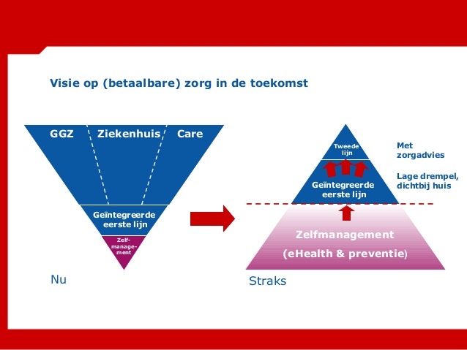
https://www.slideshare.net/IvzCommunicatie/veranderingen-langdurige-zorg-menzis-en-gemeente-enschede
Notes:
En als we dan naar zelfmanagement kijken wat valt er dan op?
Wat vinden jullie hiervan?
Wat betekent dit voor jullie als professionals?
Van ZZ→ GG?

Slide 31
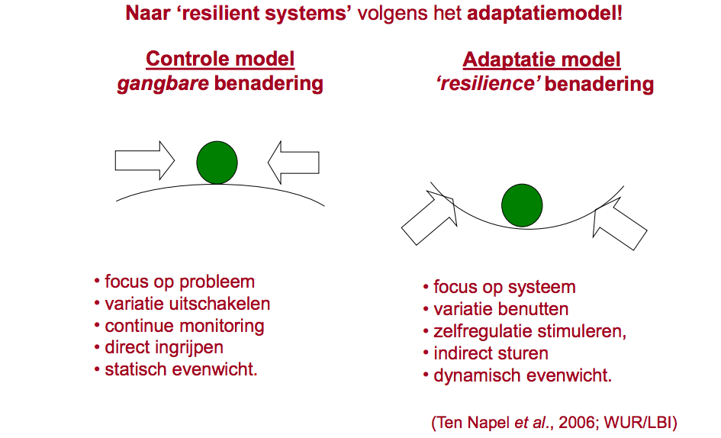
Notes:
Resilient = veerkrachtig
Balletje meenemen om te demonstreren!
Het adaptatie-coping model beoogt gedrag van mensen met dementie mede te verklaren uit de wijze waarop zij zich aanpassen aan de gevolgen van hun ziekte (adaptatie) en omgaan met de stress die deze gevolgen kunnen veroorzaken (coping).

Slide 32
Dementie vraagt slimme oplossingen
Dat het onderzoek naar de oorzaken van dementie belangrijk is, ontkent niemand. Maar voor de kliniek heeft het nog weinig bruikbaars opgeleverd. Prof.dr. Rose-Marie Dröes beaamt dat. ‘Ongeveer tweederde van de onderzoekgelden gaat naar fundamenteel medisch-biologisch onderzoek. Slechts een derde naar zorgonderzoek. Terwijl psychosociale behandeling de eerste keus is in de richtlijnen van huisartsen en specialisten ouderengeneeskunde.
https://www.medischcontact.nl/nieuws/laatste-nieuws/artikel/dementie-vraagt-slimme-oplossingen.htm
Notes:
Dröes is hoogleraar bij het VU medisch centrum (zie kader). Haar leerstoel slaat een brug tussen ouderengeneeskunde, psychiatrie, huisarts-geneeskunde, neurologie en psychologie. ‘Voor mij heeft de patiënt altijd centraal gestaan. Of die nu bewegingstherapie krijgt of een medicijn, het is voor mij allemaal behandeling. Ik kan dat niet versnipperd zien
Natuurlijk spelen psychiatrische beelden vaak een rol bij dementiepatiënten, erkent ze. ‘Die moet je in sommige gevallen medicamenteus behandelen’, beseft ook Dröes. ‘Toch hebben de meeste incidentele gedrags- en stemmingsontregelingen te maken met omstandigheden. Het niet begrepen worden, het niet goed begeleid worden. Juist die factoren zijn heel goed te beïnvloeden. Psychosociale interventies zijn dan effectiever dan psychotrope medicatie. En bovendien zonder nare bijwerkingen.’
Neem geheugenondersteuning. ‘Het klinkt misschien raar, maar daar wordt betrekkelijk weinig goed onderzoek naar gedaan. Misschien omdat de professionele zorgverleners denken dat de directe omgeving die geheugenproblemen maar moet opvangen of dat het “gewoon” bij de ziekte hoort. Terwijl hier met slimme hulpmiddelen veel winst is te behalen. Of neem dagelijkse activiteiten, zoals de wasmachine bedienen, zelf koken of de weg terugvinden naar huis. Patiënten voelen zich hierin vaak onzeker, onveilig en angstig.’
Praktische oplossingen kunnen dan soelaas bieden. En Dröes is erg praktisch, zegt ze zelf. Samen met onderzoekers van TNO, het kenniscentrum Vilans en ICT-bedrijf Novay ontwikkelde ze met haar groep een touchscreen met onder meer een helpbutton, waarmee patiënten altijd iemand kunnen bellen in geval van nood. Het apparaat geeft alarmpiepjes af als de deur van de koelkast of de huisdeur is open blijven staan. ‘Een mobieltje wijst de weg naar huis, als de gebruiker verdwaald is; het praat je als het ware naar je thuisadres.’
Eind oktober werd Into D’mentia gelanceerd: ‘Een mobiele dementiesimulator waarin je kunt ervaren hoe het is om beperkingen in geheugen, taal en handelen te hebben, en wat dit emotioneel en sociaal met je doet.’ Aan dit Brabantse initiatief van onder andere Minase Consulting en De Wever, een organisatie voor ouderenzorg, werkte Dröes en haar onderzoeksgroep intensief mee. ‘Het idee is dat het ondergaan van de simulatie meer begrip en empathie kweekt, zowel bij mantelzorgers als professionals, waardoor ze hun handelen beter kunnen afstemmen op de behoeften van dementiepatiënten. We verwachten dat de zorg voor de mantelzorger zo minder belastend zal zijn en dat het de arbeidssatisfactie van professionals zal vergroten. De komende maanden evalueren we of dat klopt.’

Slide 33
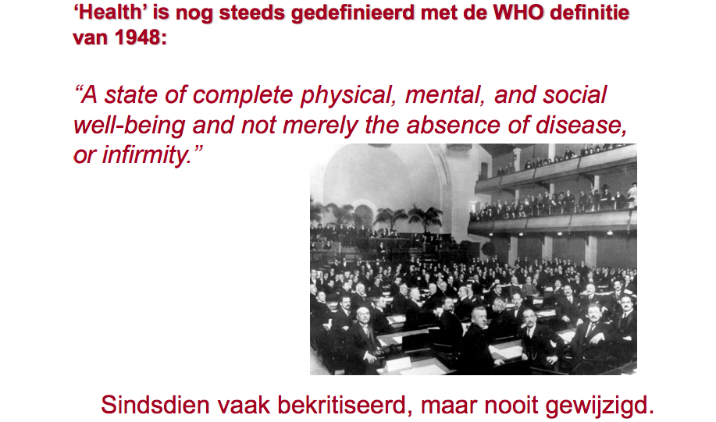
WHO- definitie:
Notes:
Andere concepten zijn onvoldoende meetbaar gebreken- andere concepten zijn wel aangeboden aan de WHO

Slide 34
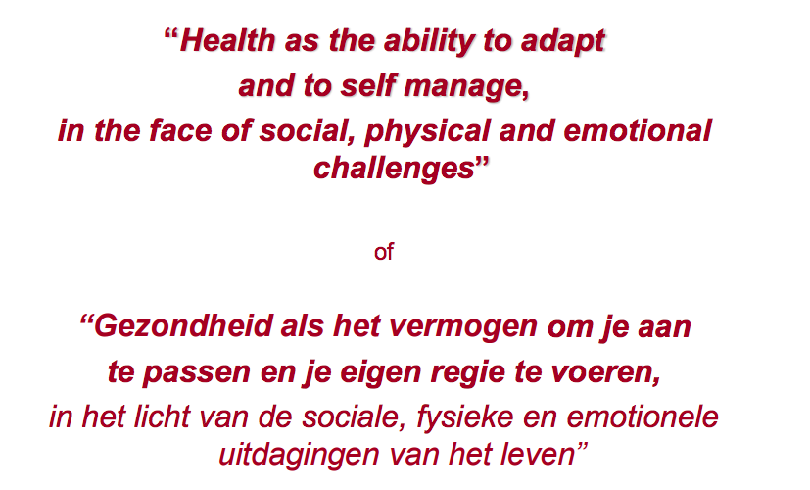
Positieve gezondheid (Huber et al., 2015)
Notes:
Huber et al., 2011: ‘het vermogen om zich aan te passen en de eigen regie te voeren, in het licht van sociale, fysieke en emotionele uitdagingen.’
Wat valt hierin op, kijkend naar de voorgaande informatie?

Slide 35
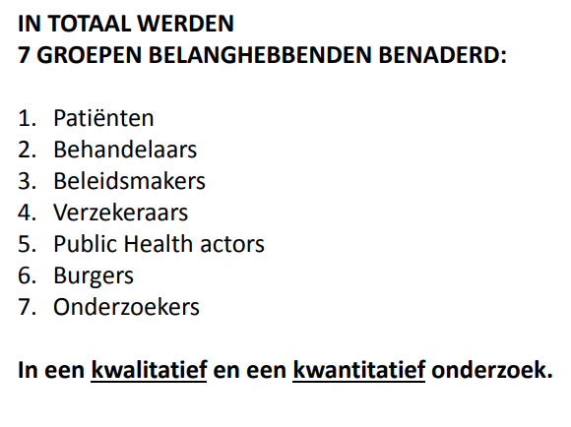
Draagvlak toetsen
(Huber et al. 2015)
Notes:
Het concept moest meetbaar gemaakt worden om de WHO definitie evt te kunnen aanpassen
Zie artikel Huber et al. 2015-
Towards a ‘patient-centred’ operationalisation of the new dynamic concept of health: a mixed methods study

Slide 36
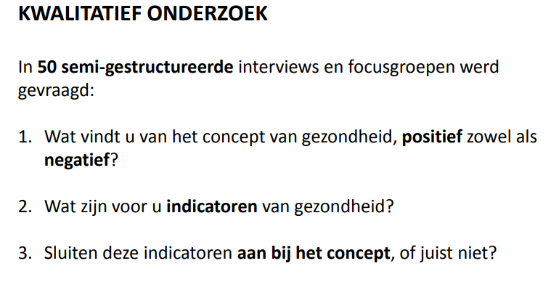
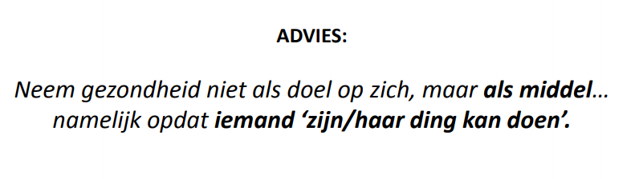
(Huber et al. 2015)
Notes:
- 3 vragen stonde centraal

Slide 37
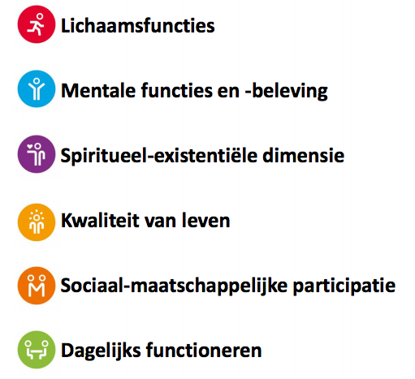
6 PIJLERS
(Huber et al. 2015)
Notes:
Nav kwalitatief onderzoek onder beleidsmakers, artsen, bestuurders en patiënten kwam zij uit op een zestal dimensies
Het opmerkelijke was dat patiënten al deze dimensies van belang vonden, terwijl artsen nr 3 en 5 niet als essentieel voor gezondheid waardeerden.

Slide 38
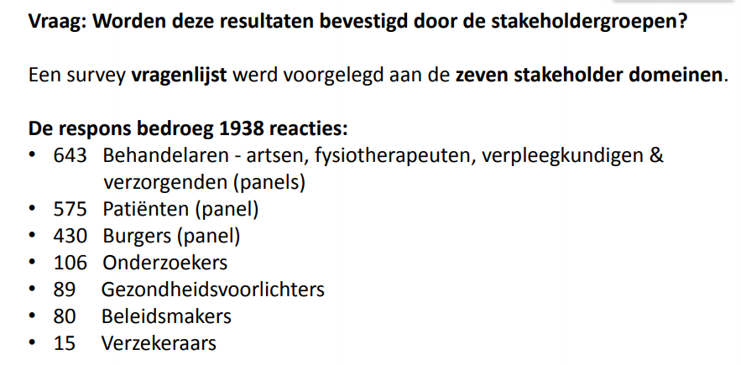
Kwantitatief onderzoek
(Huber et al. 2015)

Slide 39
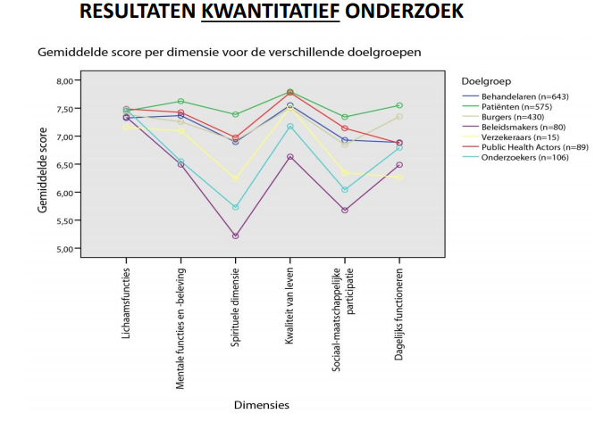
(Huber et al. 2015er et al. 2015)

Slide 40
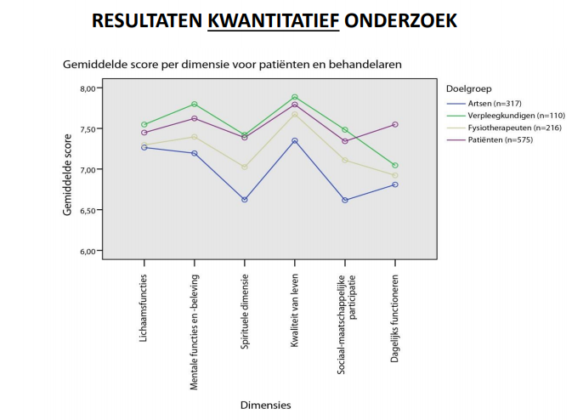
((Huber et al. 2015)t al. 2015)

Slide 41
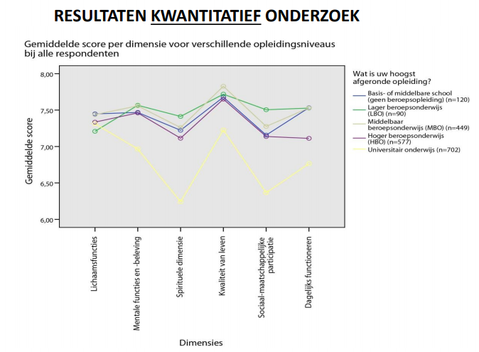
((Huber et al. 2015)t al. 2015)

Slide 42
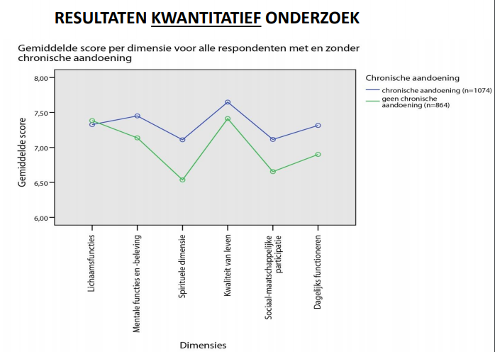
((Huber et al. 2015)t al. 2015)

Slide 43
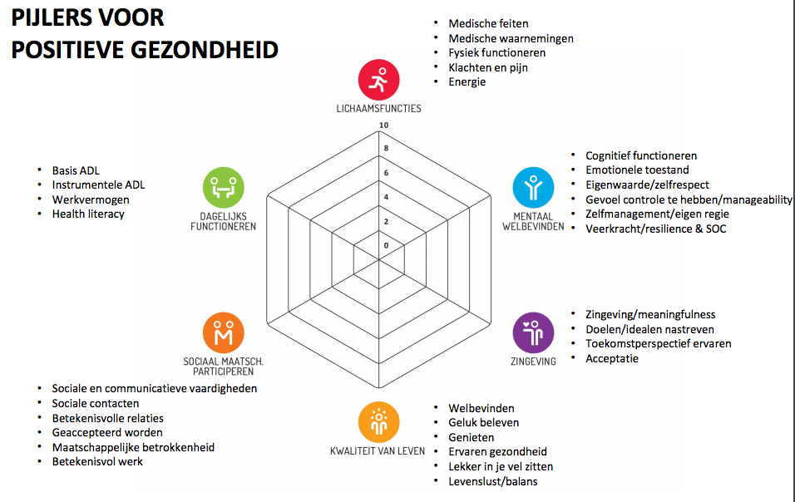
Huber et al. 2015)
Notes:
Ontwikkelen van een gevalideerd Meetinstrument – scoringsinstrument – Positieve gezondheid, voor individueel gebruik, als ‘gesprekstool’ en voor landelijke monitoring door de GGD’s.

Slide 44
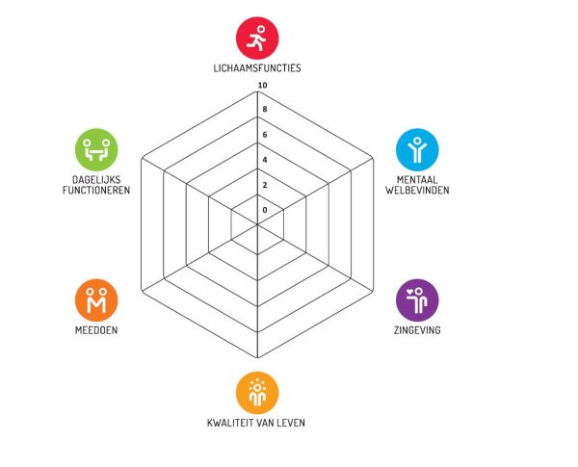
Huber et al. 2015)
Notes:
Later aangepast met andere meer passende woorden
- Ook in kinduitvoering

Slide 45
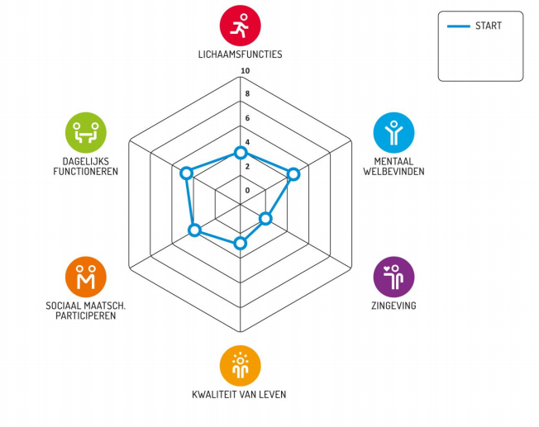
(Huber et al. 2015) 2015)
Notes:
Inmiddels is een model ontwikkeld waarin patiënten kunnen scoren hoe hun situatie is, en belangrijker, waar zij aan willen werken. De bedoeling is zelfregie en veerkracht te versterken, zodat mensen zich gezonder gaan voelen en het 'gezondheidsoppervlak' in het spinnenweb gaan vergroten.

Slide 46
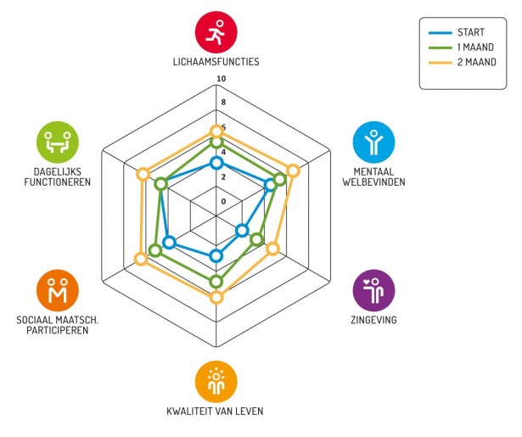
(Huber et al. 2015) et al. 2015)
Notes:
Omdat dit niet alleen hoeft binnen de medische sector werkt het ook ontschottend om zorg en welzijn te verbinden.

Slide 47
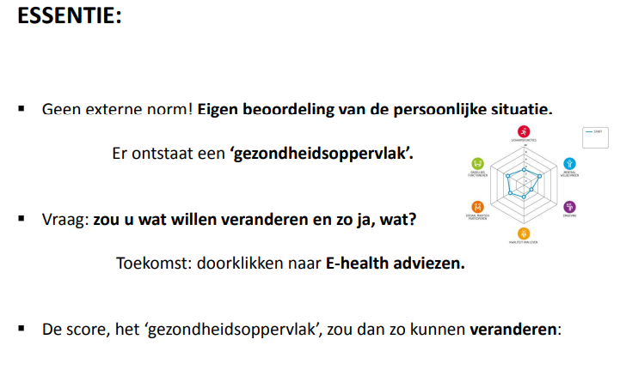
ESSENTIE:
Huber et al. 2015)

Slide 48
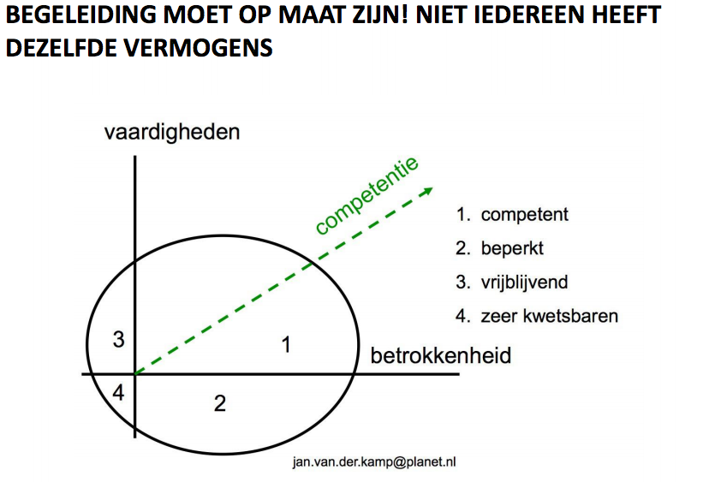
Notes:
Begeleiding van clienten moet op maat zijn:
geen vaardigheden = beperking
te weinig betrokken = te vrijblijvend
Combinatie – zeer kwetsbaar.
Eerst zorgen dat ze in zone 1 komen

Slide 49
Hoe ziet rol van de VS van de toekomst
er uit?
“Veerkrachtpoli?”
Notes:
Kortom stelt nieuwe eisen aan de zorgverlener van de toekomst….
Kan de VS die veerkrachtpoli bemannen - naast de specialist→ gericht op positieve gezondheid bij bv chronisch zieken ( omgaan met ziekte)

Slide 50
MAAR…...

Slide 51
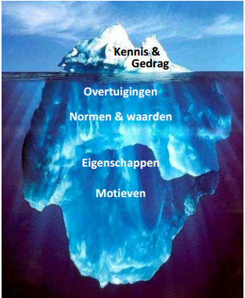
GEDRAG
BEWUST, GEPLAND
5%
ONBEWUST, AUTOMATISCH
95%
http://www.npal.nl/model/ijsbergmodel-van-mcclelland/

Slide 52
DUS…
Het gedrag en de leefstijl van mensen worden slechts ten dele bepaald door kennis en informatie. Vanuit de psychologie is bekend dat motieven als geld, genot, gemak en gewoonten sterke drijfveren zijn.
Voor mensen zal de keuze voor gezond gedrag vooral gemakkelijker moeten worden gemaakt. Dit kan door voorlichting, productinformatie en aanpassing van het aanbod.
[Bron: Nota Overgewicht 2009]

Slide 53
Vragen?

Slide 54
Literatuur
Buettner, D. (2015). The blue zones solution: eating and living like the world’s healthiest people. Washington D.C.: National Geograpic
Eriksson, M.(2016). The Sense of Coherence in the Salutogenic Model of Health.
Huber, M., Vliet van, M., Giezenberg, M., Winkens, B., Heerkens, Y., Dagnelie, P.C., Knottnerus, J.A. (2015). Towards a ‘patient-centred’ operationalisation of the new dynamic concept of health: a mixed methods study. BMJ open 2016. 5:e010091. doi:10.1136/bmjopen-2015-010091
Lindström, B. (2010). Salutogenesis – an introduction. Health Promotion Nordic School of Public Health.
Mackenbach, J. (2009). ‘Er is nog zoveel gezondheidswinst te behalen, maar we moeten er wel wat voor willen doen;. Volkskrant.
Queensland Curriculum & Assessment Authority (2018). Health 2019 v1.2. Health inquiry model resource. The state of Queensland.

